Slide 1

4. foglalkozás
A levegő

Slide 2
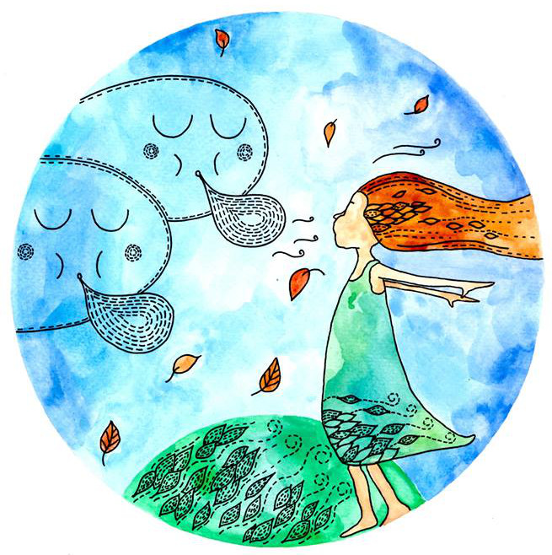
T. Fiser Ildikó: A levegő
Mindenütt van,
mégsem látod.
Átöleli a világot.
Orrodon át
beléd bújik,
majd a szádon
kirepül.
Bárhol is vagy,
bármit teszel,
soha nem hagy
egyedül.
Mindenütt van
mégsem látod.
Ez élteti a világot.

Slide 3
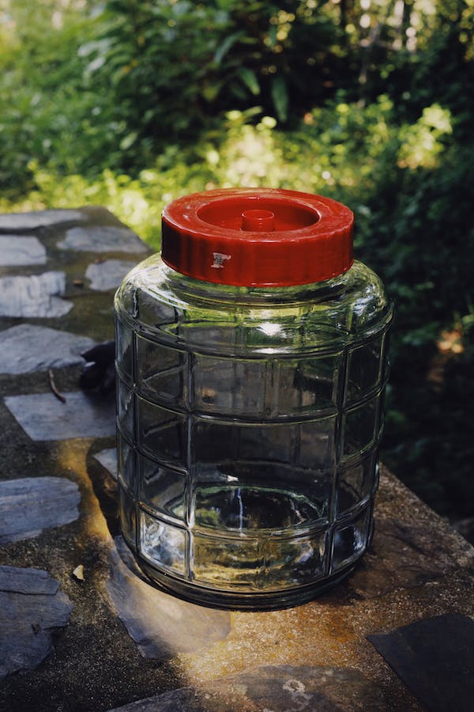
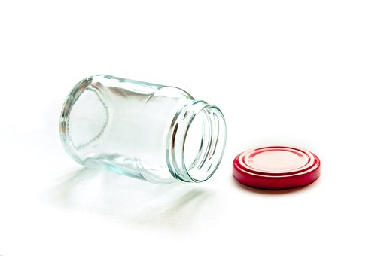
A levegő tulajdonságai
Színtelen
Szagtalan
Légnemű

Slide 4
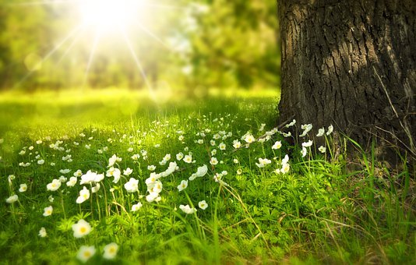
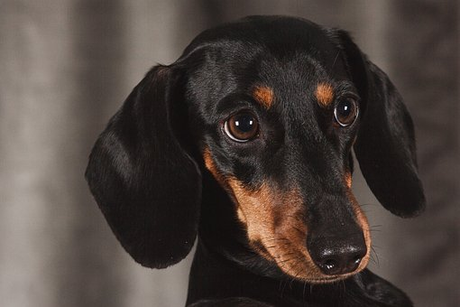
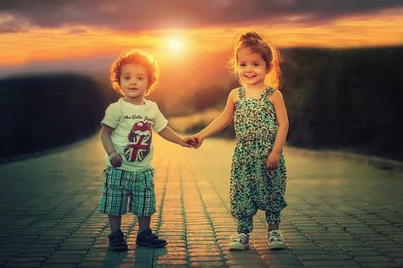
Minden élőlénynek szüksége van levegőre
növényeknek állatoknak embereknek

Slide 5
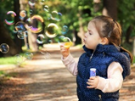
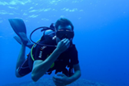
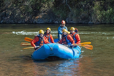
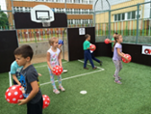
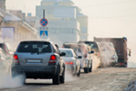
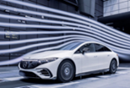
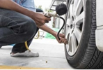
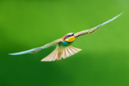
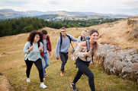
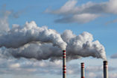

Slide 6
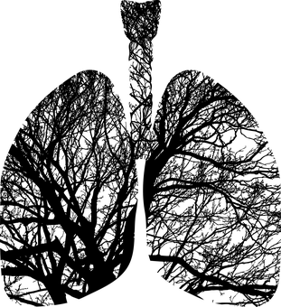
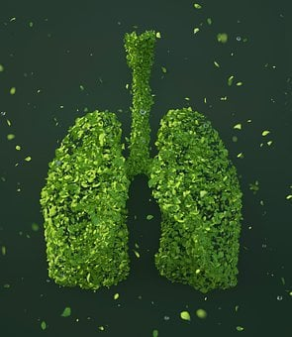
Levegő nélkül sincs élet, vigyázzunk a tisztaságára!

